Slide 1

Protocollo d’Intesa in materia di
promozione della salute nelle città
La situazione sul territorio di Parma

Slide 2
La città come «Bene Comune»
Il Comune di Parma ha aderito al protocollo d’Intesa in materia di promozione della salute nelle Città.
Prima di esporre i punti del Manifesto «La città bene comune» e prendere in esame a che punto è la situazione sul nostro territorio, crediamo sia di utilità riportare il Glossario O.M.S. di Promozione della Salute del 1998 per approfondire il significato dei termini fondamentali della Salute.

Slide 3
La salute e i suoi termini fondamentali
Glossario O.M.S. di Promozione della Salute, 1998
La Costituzione dell’OMS del 1998 ha definito la SALUTE come:
Uno stato di completo benessere fisico, sociale e mentale, e non soltanto l’assenza di malattia o di infermità.
In promozione della salute, la salute viene considerata non tanto una condizione astratta, quanto un mezzo finalizzato ad un obiettivo che, in termini operativi, si può considerare una risorsa che permette alle persone di condurre una vita produttiva sul piano individuale, sociale ed economico.
La salute è una risorsa per la vita quotidiana e non lo scopo dell’esistenza. Si tratta di un concetto positivo che valorizza le risorse sociali e personali, oltre alle capacità fisiche.

Slide 4
PROMOZIONE DELLA SALUTE (Health promotion)
La promozione della salute è il processo che consente alle persone di esercitare un maggiore controllo sulla propria salute e di migliorarla. Rappresenta un processo sociale e politico globale, che non comprende solo azioni volte a rafforzare le abilità e le capacità dei singoli individui, ma anche azioni volte a modificare le condizioni sociali, ambientali ed economiche, in modo da attenuare il loro impatto sulla salute del singolo e della collettività.
La promozione della salute è il processo che consente alle persone di esercitare un maggiore controllo sui determinanti di salute e, quindi, di migliorare la propria salute. La partecipazione è fondamentale per supportare le azioni di promozione della salute.
I DETERMINANTI DELLA SALUTE (Determinants of health)
L’insieme di fattori personali, sociali, economici ed ambientali che determinano lo stato di salute di individui o popolazioni.

Slide 5
STILE DI VITA (stili di vita che favoriscono la salute) (Lifestyle – lifestyles conducive to health)
Lo stile di vita è un modo di vivere basato su modelli di comportamento identificabili, che sono determinati dall’interazione tra le caratteristiche personali dell’individuo, le interazioni sociali e le condizioni di vita socio-economiche e ambientali.
Questi modelli di comportamento sono continuamente interpretati e messi alla prova in diverse situazioni sociali e pertanto non sono fissi, ma soggetti al cambiamento. Gli stili di vita individuali, caratterizzati da modelli di comportamento identificabili, possono avere un profondo effetto sulla salute di un individuo o su quella degli altri. Se per migliorare la salute occorre rendere gli individui in grado di modificare i propri stili di vita, occorre agire non solo sulle condizioni individuali ma anche su quelle sociali e di vita, che interagiscono per produrre e mantenere questi modelli di comportamento.
Tuttavia è importante riconoscere che non esiste uno stile di vita “ottimale” da prescrivere a tutti: la cultura, il reddito, la struttura familiare, l’età, le abilità fisiche, l’ambiente domestico e quello lavorativo rendono certi modi di vivere e certe condizioni di vita più attraenti, attuabili e appropriate.

Slide 6
QUALITÀ DELLA VITA (Quality of life)
Con qualità della vita si intendono le percezioni che gli individui hanno della propria collocazione nella vita in relazione al contesto culturale e al sistema di valori in cui vivono e rispetto ai propri obiettivi, aspettative, standard e interessi. Si tratta di un concetto molto ampio che ricomprende, in modo complesso, lo stato di salute fisico e psicologico di ogni singolo individuo, il livello di indipendenza, le relazioni sociali, le credenze personali e il rapporto con le caratteristiche salienti dell’ambiente.
COMPORTAMENTO A RISCHIO (Risk behaviour)
Forme specifiche di comportamento per le quali è dimostrata l’associazione con una maggiore suscettibilità ad una determinata malattia o disturbo.

Slide 7
Il Manifesto
«La salute nelle città: bene comune»
I 10 punti chiave che possono guidare le città a studiare ed approfondire i determinanti della salute nei propri contesti urbani e a fare leva su di essi per escogitare strategie per migliorare gli stili di vita e lo stato di salute del cittadino sono:
ogni cittadino ha diritto ad una vita sana ed integrata nel proprio contesto urbano. Bisogna rendere la salute dei cittadini il fulcro di tutte le politiche urbane;
assicurare un alto livello di alfabetizzazione e di accessibilità all’informazione sanitaria per tutti i cittadini, aumentando il grado di autoconsapevolezza;
inserire l’educazione sanitaria in tutti i programmi scolastici, con particolare riferimento ai rischi per la salute nel contesto urbano;
incoraggiare stili di vita sani nei luoghi di lavoro, nelle grandi comunità e nelle famiglie;
promuovere una cultura alimentare appropriata attraverso programmi dietetici mirati, prevenendo l’obesità;

Slide 8
6. ampliare e migliorare l’accesso alle pratiche sportive e motorie per tutti i cittadini, favorendo lo sviluppo psicofisico dei giovani e l’invecchiamento attivo;
7. sviluppare politiche locali di trasporto urbano orientate alla sostenibilità ambientale e alla creazione di una vita salutare;
8. creare iniziative locali per promuovere l’adesione dei cittadini ai programmi di prevenzione primaria, con particolare riferimento alle malattie croniche, trasmissibili e non trasmissibili;
9. considerare la salute delle fasce più deboli e a rischio quale priorità per l’inclusione sociale nel contesto urbano;
10. studiare e monitorare a livello urbano i determinanti della salute dei cittadini, attraverso una forte alleanza tra Comuni, Università, Aziende sanitarie, Centri di ricerca, industria e professionisti.

Slide 9
La situazione sul territorio di Parma
Progetti e servizi rispondenti ai punti del Manifesto
I progetti/servizi/interventi promossi sul territorio sono 91, di questi sono stati individuati sia i destinatari che i punti del Manifesto al quale rispondono.
Dalle tabelle e dai grafici sotto riportati si evince che sono più numerosi gli interventi che riguardano i bambini ed i giovani e che si concentrano maggiormente su prevenzione ed educazione alla salute, oltre che sulla salute intesa in senso lato come condizione di benessere.
Molti dei progetti individuati sono capisaldi del territorio avviati da molti anni.
Un esempio ben noto è il progetto GIOCAMPUS.

Slide 10
Il Progetto GIOCAMPUS
Cos’è
E’ un progetto che promuove il benessere delle future generazioni attraverso un percorso formativo che unisce educazione motoria ed educazione alimentare. Promosso da un'alleanza educativa pubblico – privata che vede protagoniste diverse istituzioni e aziende del tessuto cittadino e provinciale di Parma, Giocampus basa le proprie fondamenta sull'idea scientificamente provata che la corretta alimentazione, integrata da un'adeguata attività fisica, sia fondamentale per garantire una buona qualità di vita futura.
Quando è nato
Nasce nel 2000 da un’Alleanza educativa che unisce pubblico, a partire dal Comune di Parma insieme all’Università di Parma, al CUS Parma, all’Ufficio Scolastico Regionale, al CONI Emilia Romagna, al CIP Emilia Romagna, e privato.

Slide 11
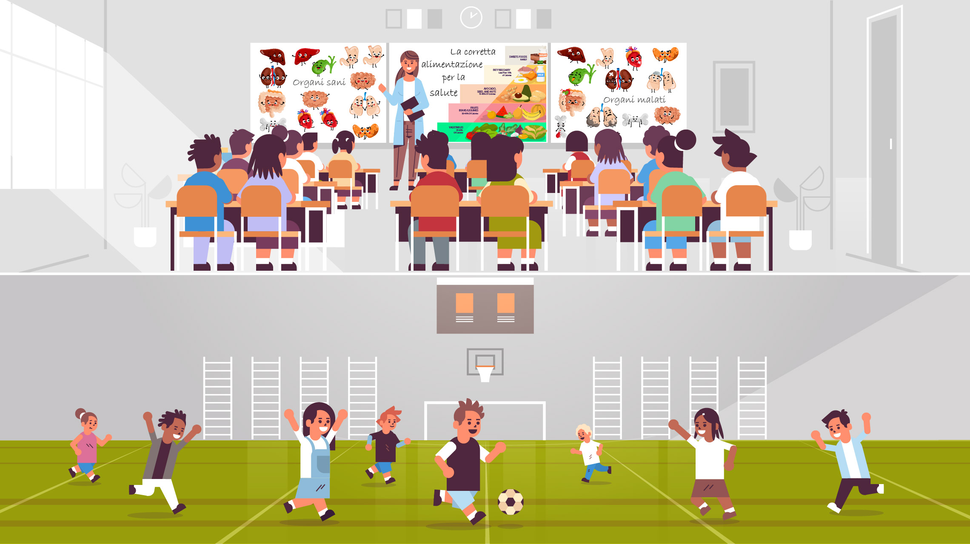
GIOCAMPUS

Slide 12
Quali sono i capisaldi metodologici di GIOCAMPUS?
ESPERIMENTO e GIOCO
APPRENDO sia in ambito motorio che alimentare.
L'eccellenza e la validità del progetto Giocampus vengono costantemente dimostrate da dati scientificamente raccolti in cui si evidenziano miglioramenti significativi di tutte le variabili fisiche e motorie esaminate, delle conoscenze alimentari e nutrizionali dei bambini e da una crescita continua nelle adesioni delle tre fasi, permettendo quindi di essere sempre più un modello di riferimento per il welfare community su scala nazionale ed internazionale. che percorrono tutte le fasi del progetto.

Slide 13
1. Destinatari dei progetti attivati
Tabella 1 Grafico 1
DESTINATARI | N. PROGETTI | %
ANZIANI | 3 | 3,3
BAMBINI | 13 | 14,3
FAMIGLIE | 7 | 7,7
FASCE DEBOLI/A RISCHIO | 8 | 8,8
TUTTI | 49 | 53,8
LAVORATORI | 8 | 8,8
GIOVANI | 15 | 16,5

Slide 14
2. Punti del Manifesto trattati
Tabella 2 Grafico 2
ARGOMENTO | N. PROGETTI | %
SALUTE | 56 | 70,0
EDUCAZIONE | 33 | 41,3
LUOGHI DI LAVORO | 3 | 3,8
ALIMENTAZIONE | 25 | 31,3
ATTIVITA' MOTORIA | 17 | 21,3
SOSTENIBILITA' AMBIENTALE | 22 | 27,5
PREVENZIONE | 32 | 40,0
FASCE DEBOLI/A RISCHIO | 11 | 13,8
DETERMINANTI DELLA SALUTE | 1 | 1,3

Slide 15
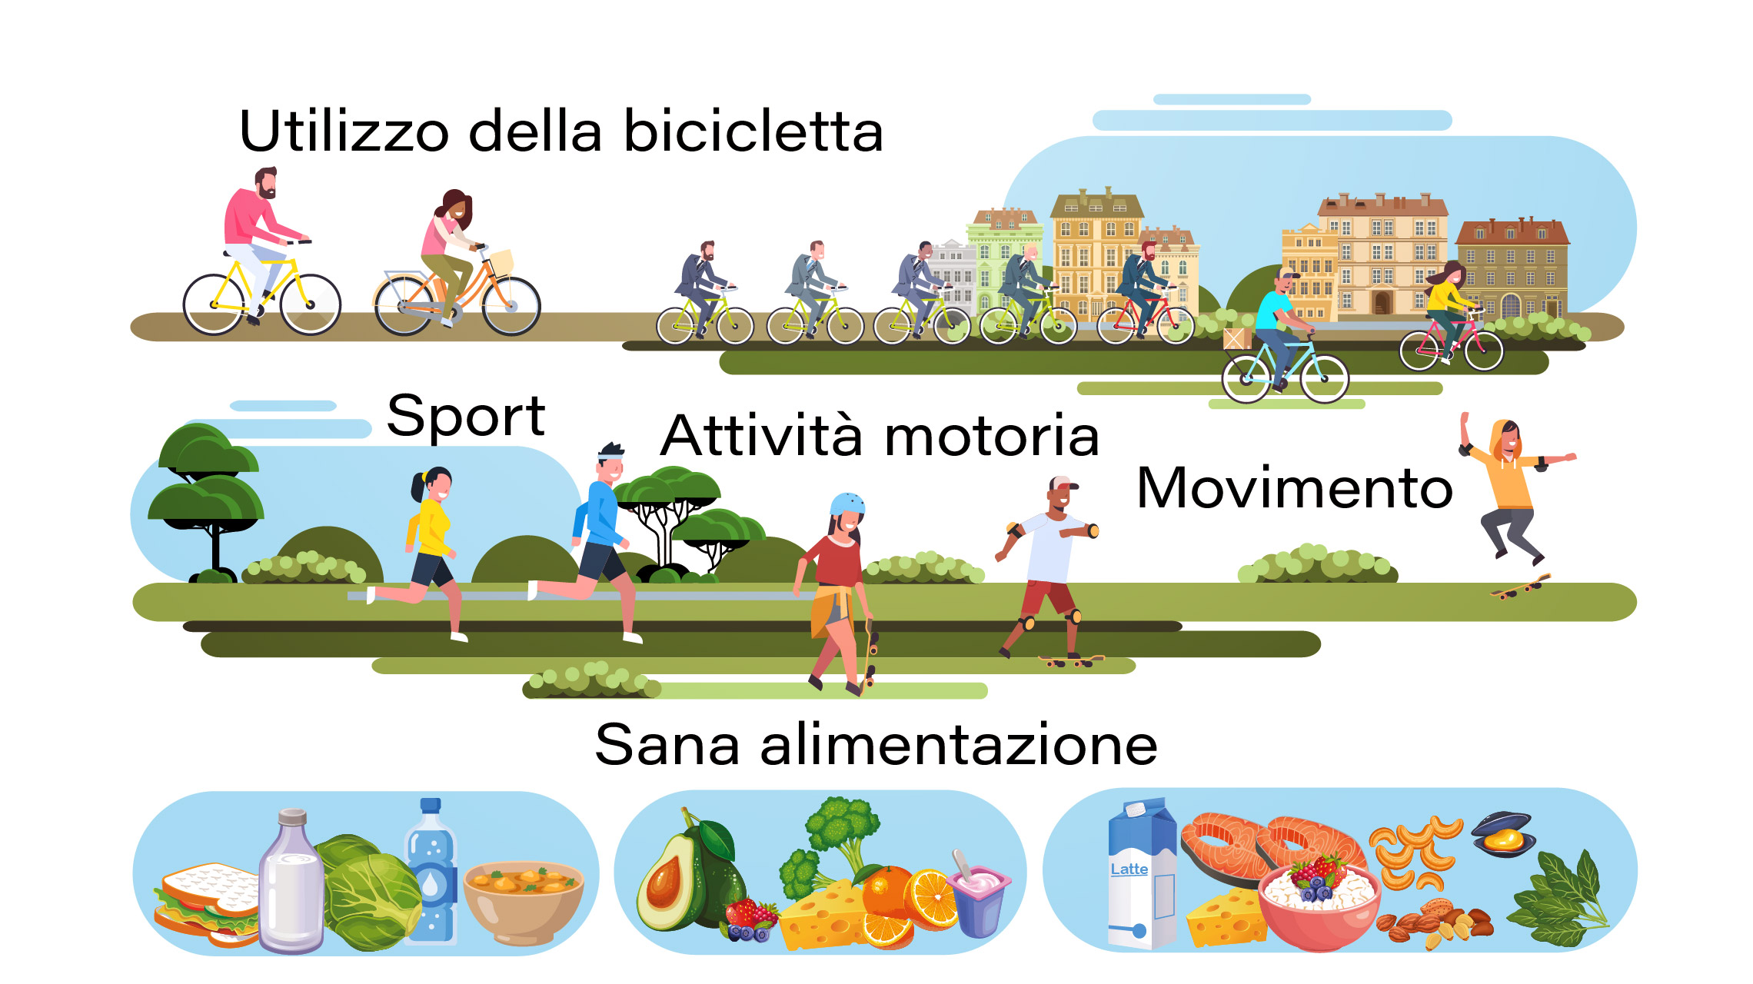

Slide 16
Riflessioni del Gruppo di Coordinamento del Protocollo d’Intesa
Il luogo di lavoro è quello in cui le persone trascorrono la maggior parte del proprio tempo da svegli e, per chi lavora al computer e alla scrivania, quello in cui trascorrono il maggior tempo sedute, magari in posizioni non consone.
La sedentarietà, uno dei principali fattori di rischio per lo stato di salute.
Le attività lavorative spesso espongono a fattori di rischio quali la ripetitività dei gesti e il mantenimento di posture prolungate che, se inadeguate, possono compromettere la salute del lavoratore.

Slide 17

Il Corporate Fitness:
Una nuova tendenza a livello globale
Tra le attività mitigative del rischio, l'attività fisica sul posto di lavoro rappresenta una valida strategia il cui scopo principale è contrastare i momenti sedentari lavorativi e prevenire e/o ridurre i dolori muscolo-scheletrici correlati a posture scorrette.
L’attività fisica svolta nel contesto aziendale ha preso il nome di Corporate Fitness.
L'attività fisica sul posto di lavoro rappresenta una valida strategia il cui scopo principale è di contrastare i momenti sedentari lavorativi e prevenire e/o ridurre i dolori muscolo-scheletrici correlati a posture scorrette.

Slide 18


Slide 19
Obiettivo del progetto
L’obiettivo principale consiste quindi nel costruire buone prassi, affinché datori di lavoro, medici competenti e figure coinvolte nella prevenzione possano proporle ai lavoratori, per la tutela della loro salute e, in senso più generale, del benessere aziendale.
Sebbene ad oggi non risulti attiva alcuna procedura standardizzata relativa a buone pratiche ed attività fisica sul posto di lavoro, è un tema che ci proponiamo diffondere.

